Slide 1
Digitalisierung in der Schule
Wien, 02.10.2023

Slide 2
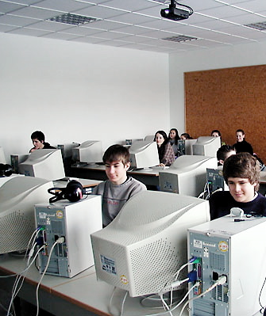
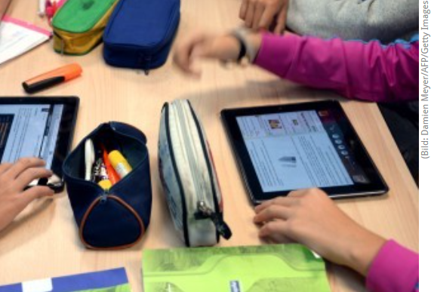
Digitale Transformation in der Schule
1970er
1990er
Heute

Slide 3
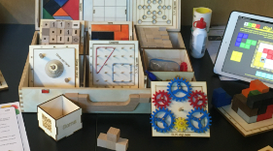
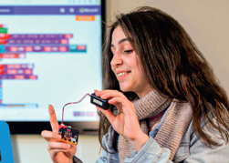
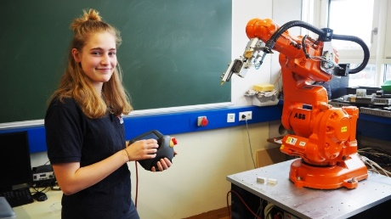
Innovative Pädagogik für den Aufbau der 21st century skills
Primarstufe | Sek 1 | Sek 2
„Denken lernen, Probleme lösen“ fachintegrativ | Pflichtfach Digitale Grundbildung 4 Wochenstunden | verschiedene Pflicht- und Wahlfächer je nach Schulart

Slide 4
Digitale Grundbildung in der Primarstufe
Förderung des informatischen Denkens und kreativen Problemlösens
www.bmbwf.gv.at/digicase

Slide 5
Ziele der Maßnahme
Entwicklung kostenloser und günstiger Unterrichtsmaterialien mit didaktischen Szenarien für den unmittelbaren Einsatz im Unterricht für die ersten 4 Schulstufen (Primarstufe) zur Begleitung der Einführung des neuen Lehrplans ab 2023/24.
Pilotphase 2022/23: Erprobung erfolgte an 100 Volksschulen in ganz Österreich (inkl. Praxisvolksschulen an PHen) mit begleitender wissenschaftlicher Studie in Bezug auf Effekte bei Kindern und die Fortbildungsbedarfe bei Lehrkräften.
Flächendeckender Rollout ab 2023/24: Fort- und Weiterbildung für Lehrende an Volksschulen mit dem digi.case begleitend zur Einführung des neuen Lehrplans ab der 1. Schulstufe

Slide 6
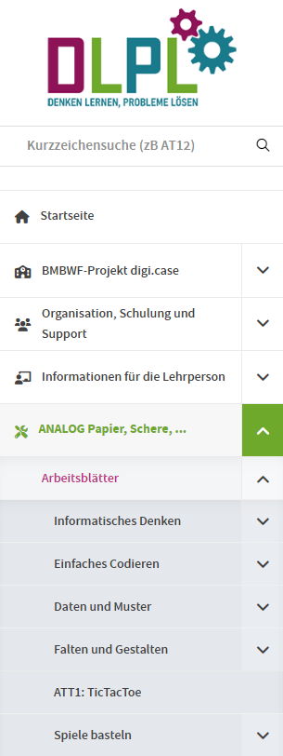
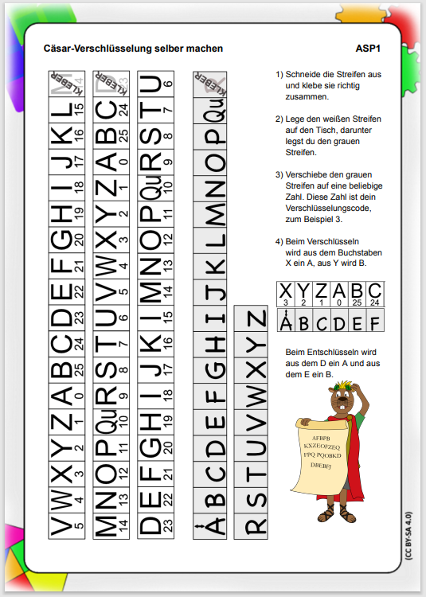
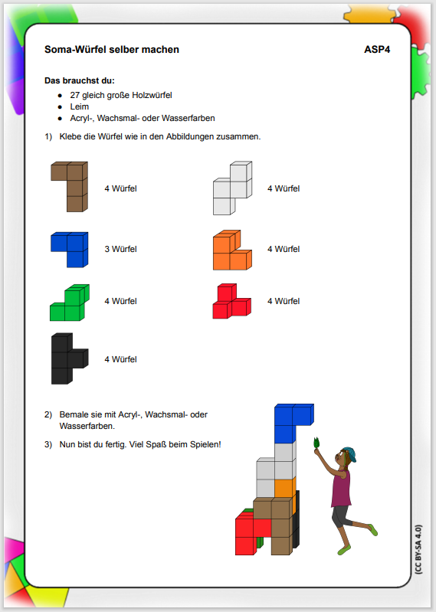
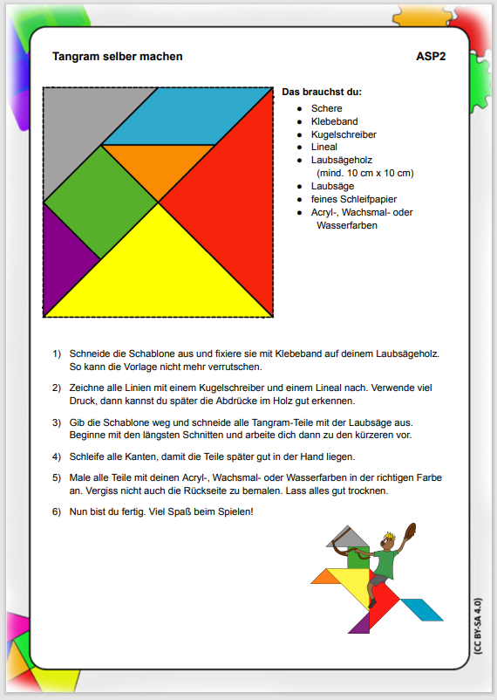
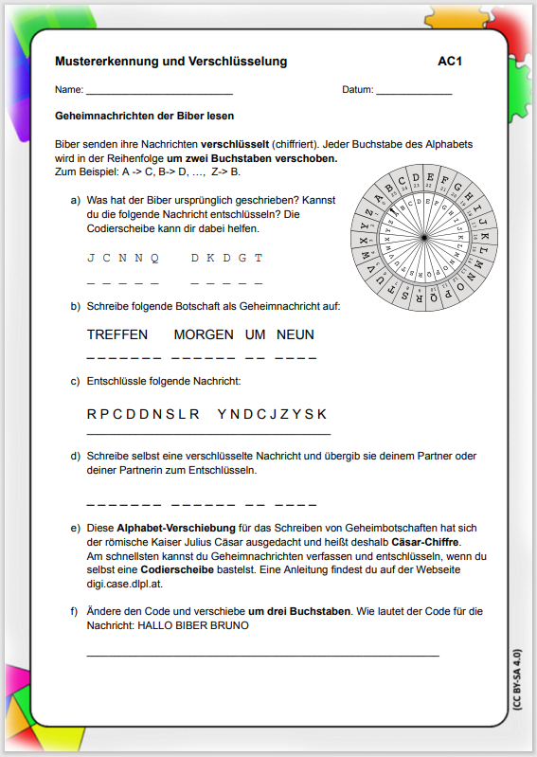
Level I – ANALOG Papier, Schere …
https://dlpl.at

Slide 7
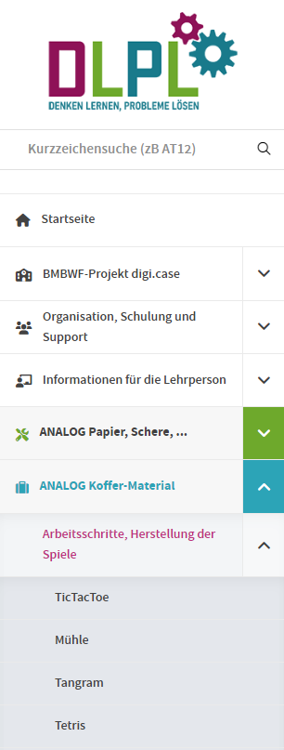
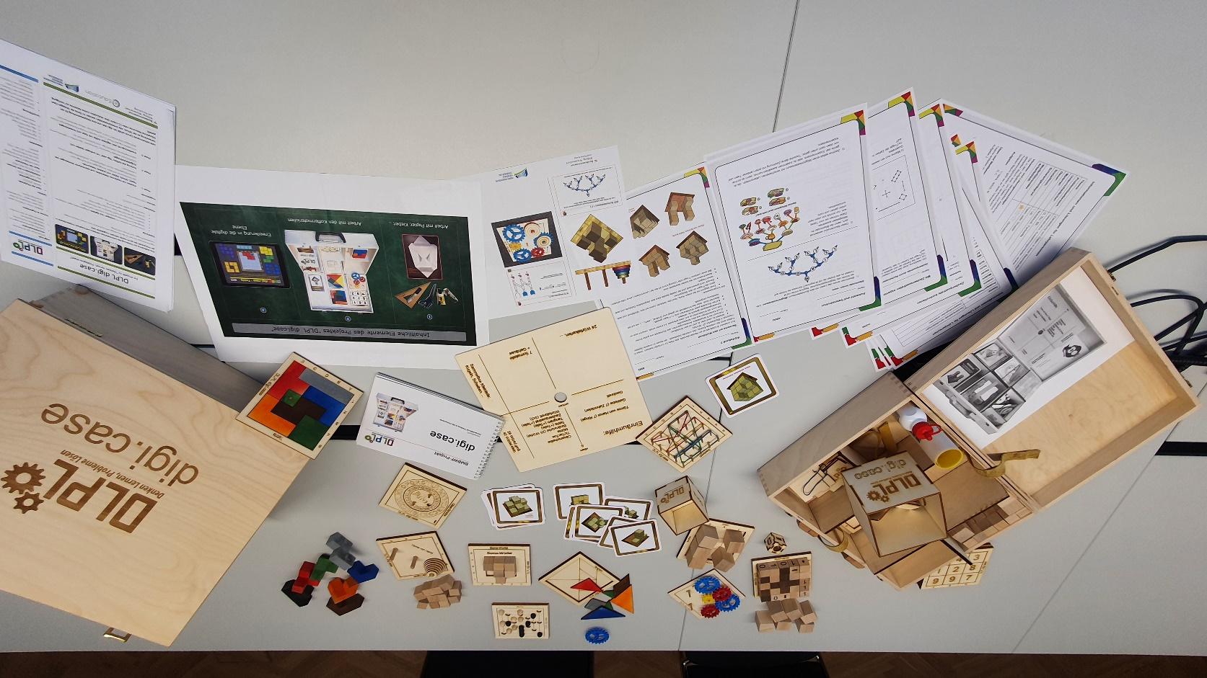
Level II – ANALOG Koffer
https://dlpl.at

Slide 8
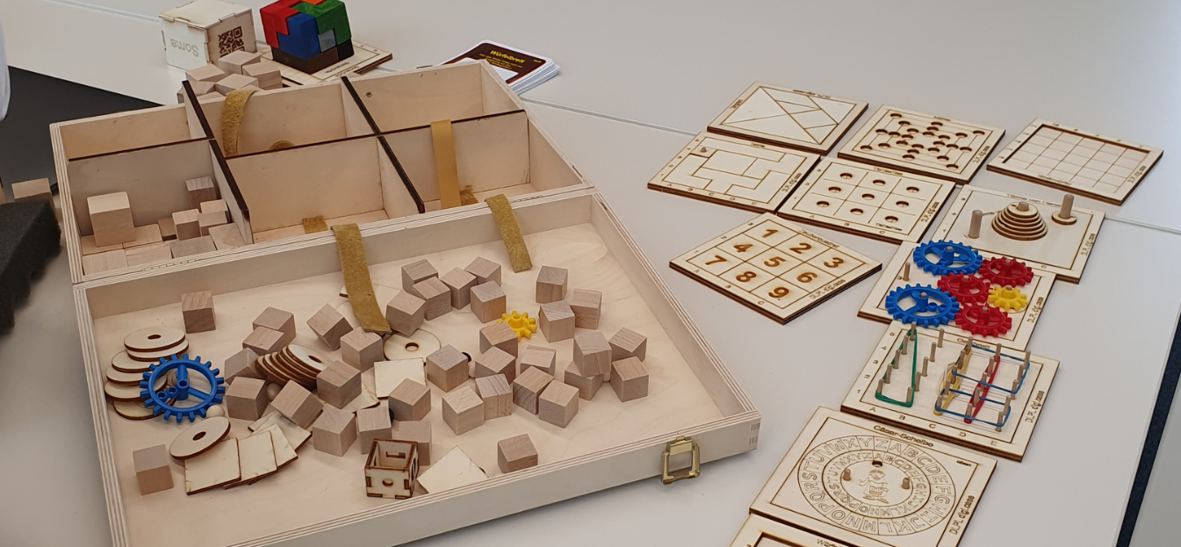

Slide 9
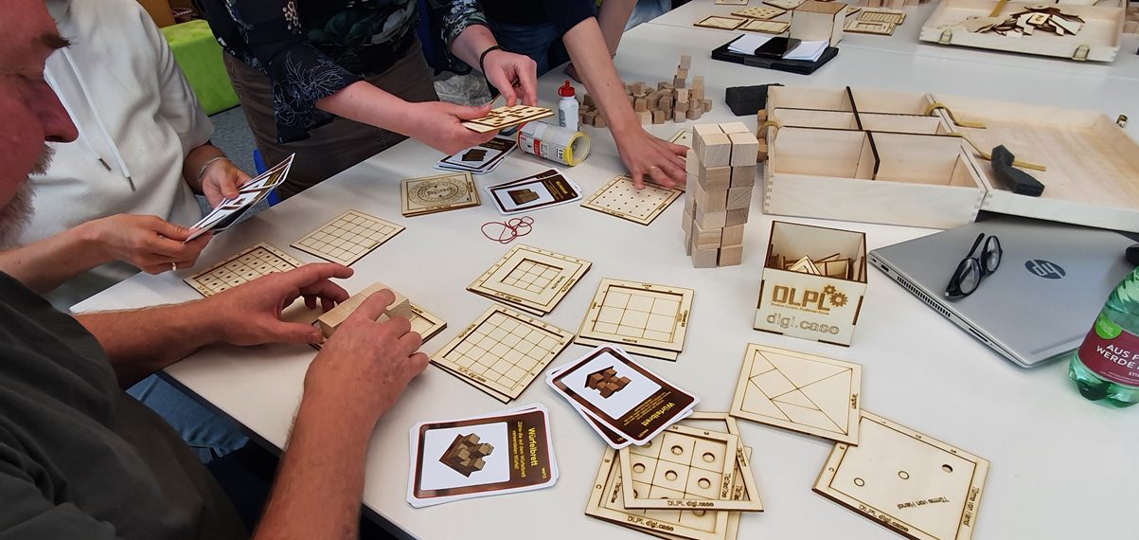

Slide 10
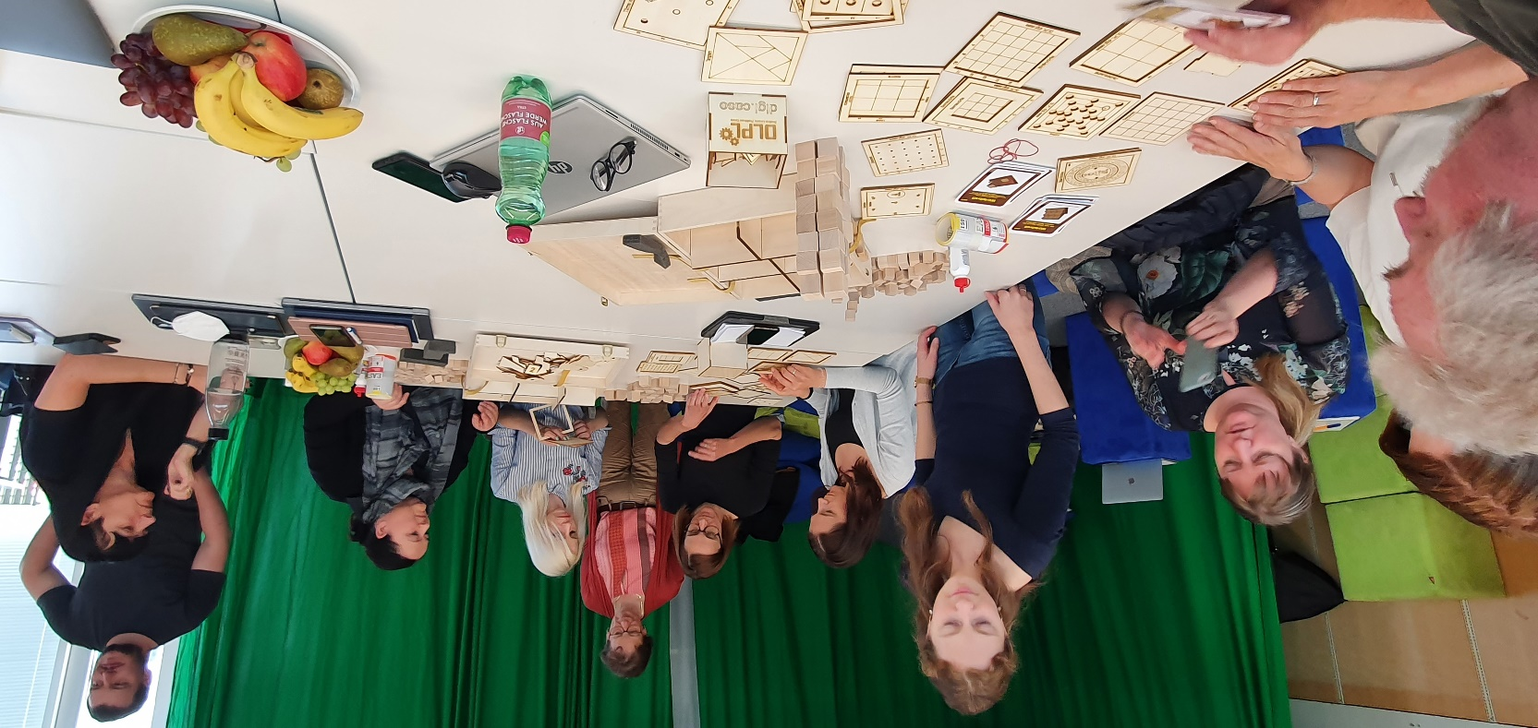

Slide 11
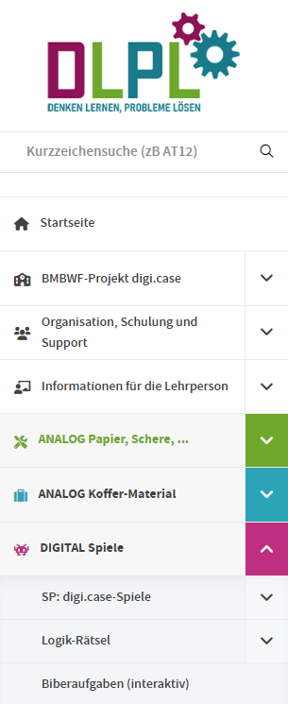
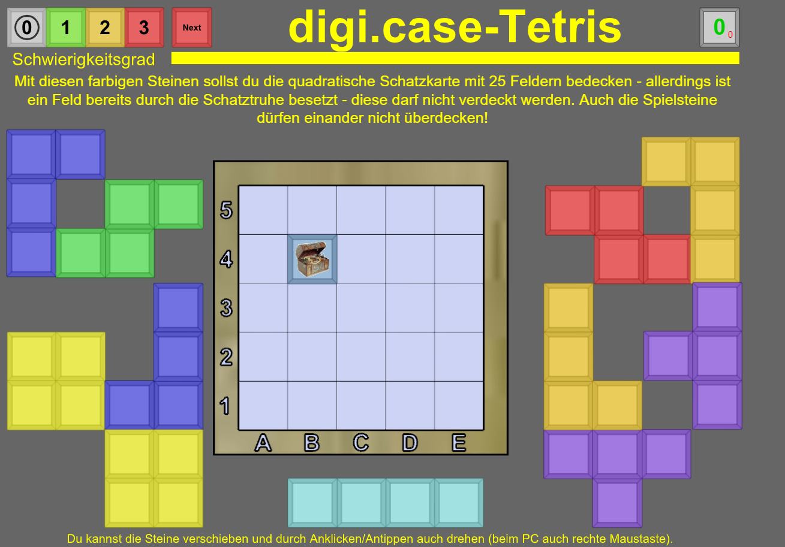
Level III - DIGITAL Spiele
https://dlpl.at

Slide 12
Digitale Grundbildung in der Sek 1
Medienbildung, Anwendungen und Informatik
https://www.bmbwf.gv.at/Themen/schule/zrp/dibi/dgb.html

Slide 13
Pflichtgegenstand Digitale Grundbildung
5. bis 8. Schulstufe (AHS, Mittelschule)
Subsidiäre Stundentafel: 1 – 1 – 1 – 1 / 4
Autonome Stundentafel: mind. 1 – mind. 1 – mind. 1 – mind. 1 / 4-11
insgesamt mindestens 4 Jahreswochenstunden im Verlauf der Sekundarstufe I
Erhöhung der Gesamtzahl an Jahreswochenstunden der Sekundarstufe I um 4 Stunden

Slide 14
Stufenweise Einführung des neuen Pflichtgegenstandes
parallel zur Geräteinitiative Digitales Lernen
Höchstmaß an Einheitlichkeit und Verbindlichkeit im Aufbau digitaler Kompetenzen -> zeitnahe Einführung des Pflichtgegenstands
im Schuljahr 2022/23 für die 5., 6. und 7. Schulstufe gleichzeitig eingeführt und ab dem Schuljahr 2023/24 für die 5. Schulstufen schulstufenweise mit der Verordnung der neuen kompetenzorientierten Lehrpläne für die Primar- und Sekundarstufe I im Rahmen des Pädagogik-Pakets des BMBWF aufsteigend in Kraft gesetzt; -> damit Pflichtfach ab SJ 2023/24 durchgängig von der 5. bis 8. Schulstufe

Slide 15
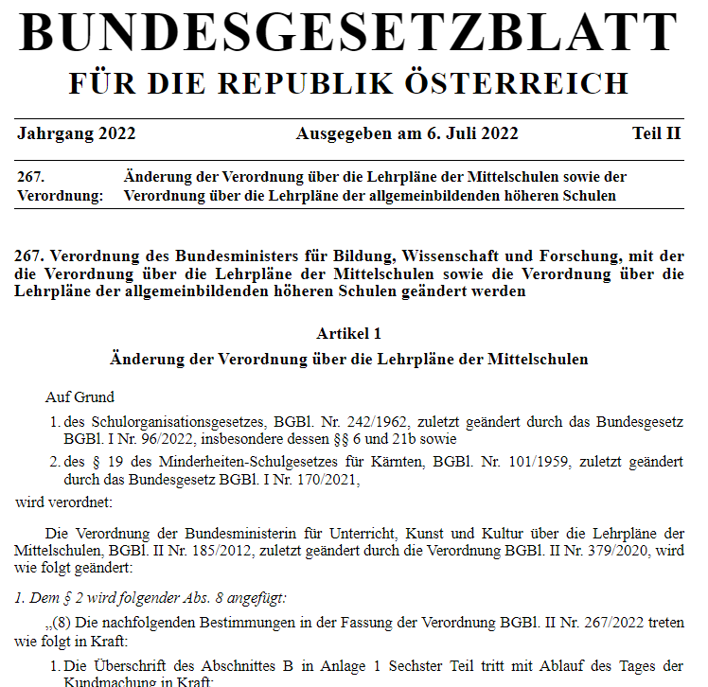
Lehrplan Pflichtfach ab 2022/23
BGBl. II Nr. 267/2022 vom 06.07.2022
https://www.ris.bka.gv.at/ eli/bgbl/II/2022/267/20220706

Slide 16
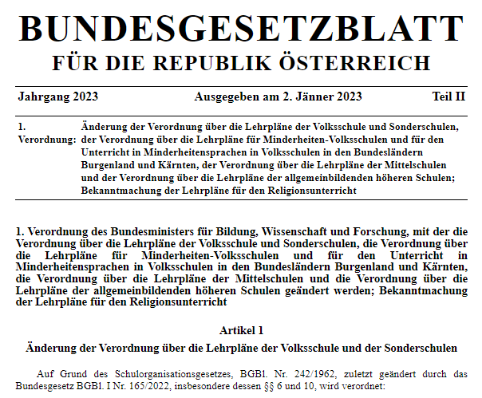
Lehrpläne VS, MS, AHS ab 2023/24
BGBl. II Nr. 1/2023 vom 02.01.2023
https://www.ris.bka.gv.at/ eli/bgbl/II/2023/1/20230102

Slide 17
Qualifizierung von Lehrenden
MOOC „Digitale Grundbildung“ und Angebote an Pädagogischen Hochschulen – seit Mai 2022: https://www.virtuelle-ph.at/digigrubi/
Hochschullehrgang an Pädagogischen Hochschulen
seit Studienjahr 2022/23
890 Teilnehmende im ersten Jahr
Umfang von 30 EC
Anrechnungsmöglichkeiten zur Berücksichtigung bereits erworbener Qualifikationen
Lehramtsstudium in Entwicklungsverbünden

Slide 18
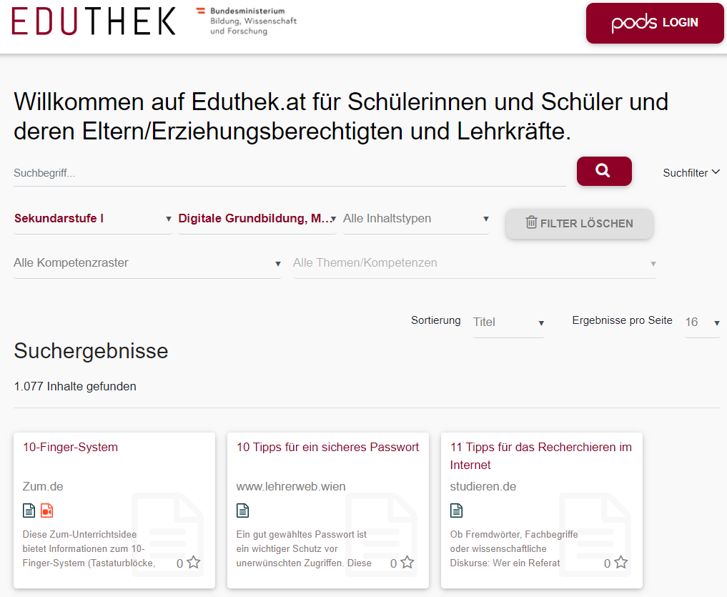
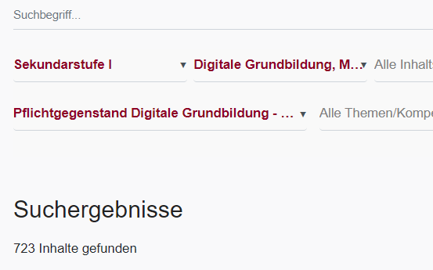
Lehr- und Lernmaterial
www.eduthek.at

Slide 19
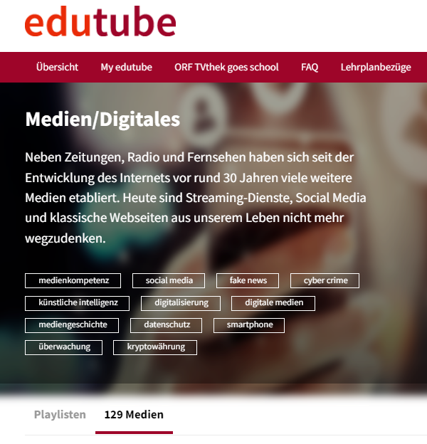
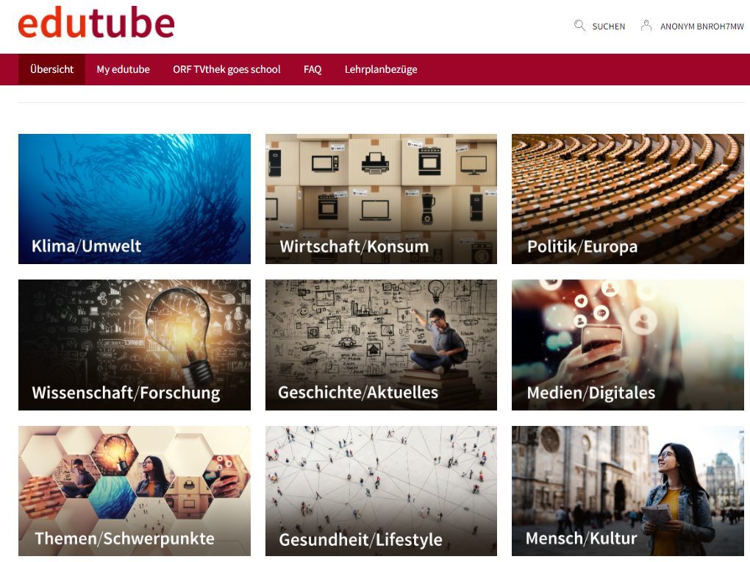
Lehr- und Lernmaterial
www.edutube.at

Slide 20
Lehr- und Lernmaterial
Unterrichtsbeispiele für alle Fächer (digi.komp8)
http://www.digikomp.at
http://www.virtuelle-ph.at/digigrubi/contentpool/
OER-Schulbuch „Computational Thinking mit BBC micro:bit”
https://microbit.eeducation.at/
https://imoox.at/mooc/local/courseintro/views/startpage.php?id=54
Medienkompetenz – Prototypische Aufgaben
https://www.mediamanual.at/materialien/

Slide 21
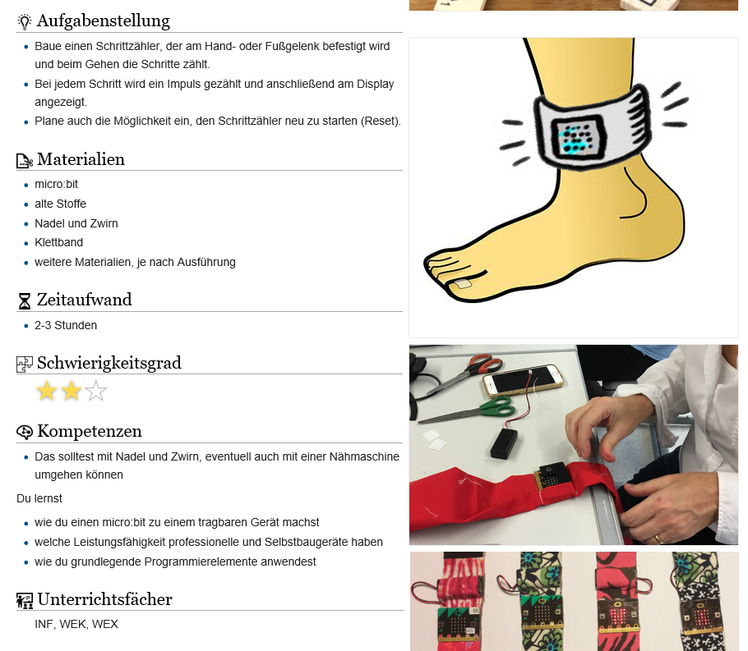
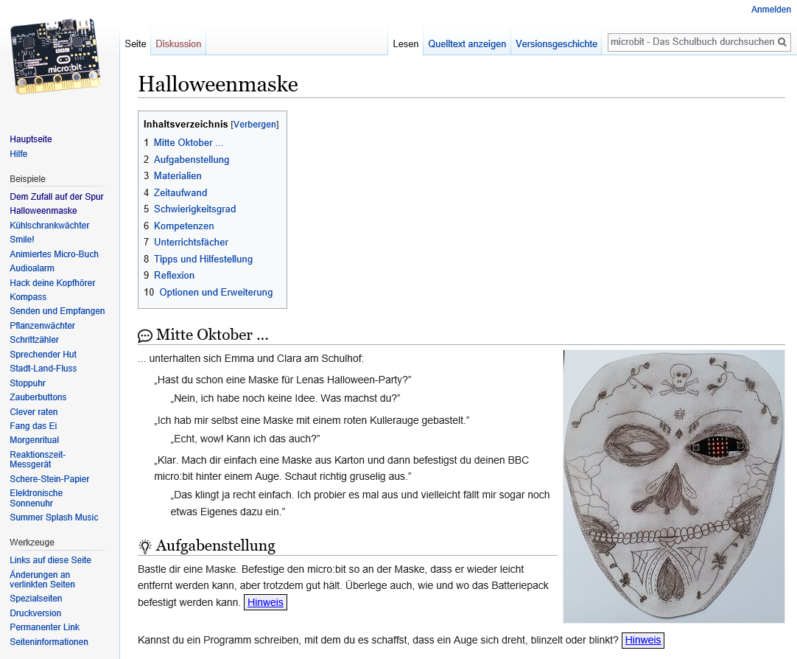
microbit.eeducation.at

Slide 22
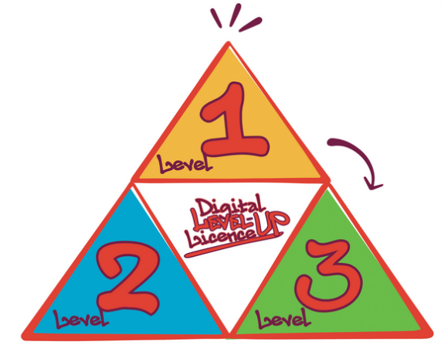
Digital LEVEL-UP Licence
Kooperationsprojekt der PH Wien, der PH Niederösterreich und der KPH Wien/Krems in Zusammenarbeit mit dem OeAD, dem Future Learning Lab Wien, der VPH und der PHeLS
Die Initiative fokussiert auf die Nutzung der mobilen Geräte im Rahmen der Geräteinitiative und knüpft direkt an didaktische Vorgaben des Lehrplans Digitale Grundbildung an.
Ich kann:
Level 1: mein Gerät nutzen, und schützen, Regeln einhalten, Inhalte im Netz suchen und Quellen eingeben.
Level 2: Texte übersichtlich gestalten, Präsentationen erstellen, Apps für den Unterricht verwenden und unsere Lernplattform nutzen.
Level 3: meine Daten absichern und verwalten, mit anderen online an Dokumenten arbeiten sowie Audios und Videos für Projekte erstellen.

Slide 23
Distance Learning MOOC
https://www.virtuelle-ph.at/dlm/
Nach Absolvierung des distance.learning MOOCs können Lehrende …
zentrale Konzepte im Zusammenhang mit Distance Learning sowie Blended Learning einordnen und erklären und auf die eigene Unterrichtspraxis umlegen.
zur Gestaltung des eigenen technikgestützten Unterrichts Softwareprodukte, Lernumgebungen und -plattformen hinsichtlich Ihrer Funktionalität und Einsatzmöglichkeit unterscheiden.
digitalen Content finden, auswählen und digital zur Verfügung stellen.
Grundlegende Aspekte des Urheberrechts benennen.
Arbeitsergebnisse von Schülerinnen und Schülern einsammeln und digital Feedback geben.
Basiselemente der verwendeten Lernumgebung anwenden und einfachen digitalen Content erstellen.
adäquate Applikationen und Lernumgebungen für die synchrone sowie asynchrone Kommunikation und Zusammenarbeit einsetzen.

Slide 24
https://www.virtuelle-ph.at/dkm/

Slide 25
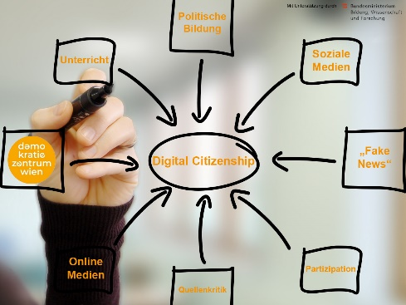
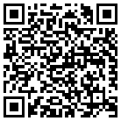
MOOC zu „Digital Citizenship und Fake News“
Thematische Schwerpunkte und Lektionen der Online-Fortbildung für Lehrkräfte:
Digital Citizenship: Die Möglichkeiten und Gefahren von Online- und Sozialen Medien in der Demokratie
Manipulationsstrategien und Medienkompetenz
Youtube, TikTok & Co. – (Bewegte) Bilder und Fake News auf Sozialen Medien
Start: 9. Mai 2022 in einer begleiteten Phase, Dauer: 3 Wochen
Zielgruppe: Lehrende aller Schularten und Fächer, keine spezifischen Vorkenntnisse
Anrechenbar als Fortbildung über die PH Steiermark (österreichweit)
Projektpartner: Demokratiezentrum Wien, iMOOX, BMBWF
Anmeldung: https://imoox.at/course/DiCiMOOC, https://www.ph-online.ac.at/phst/pl/ui/$ctx/wbLv.wbShowLVDetail?pStpSpNr=396051&pSpracheNr=1

Slide 26
Ausblick – Themen, an denen gearbeitet wird …
Anschlussfähigkeit der Lehrpläne in der Sek 2 an die Digitale Grundbildung
Informatik in der AHS-Oberstufe
PTS, BMHS
neue MOOCs zu Induktionsphase, Neue Lehrpläne
Fokusthema KI (vgl. aktuelles Medienecho) pädagogische Chancen und Herausforderungen, rechtliche Klärungen, Handreichungen, Fortbildungen, …

Slide 27
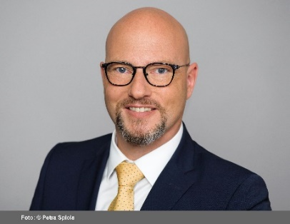
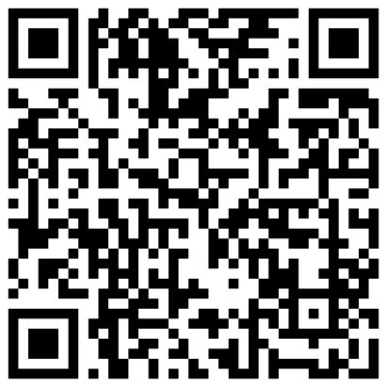
Kontakt
Mag. Martin Bauer, MSc
Bundesministerium für Bildung, Wissenschaft und Forschung
Chief Digital Officer (CDO) Leiter der Gruppe IT, Digitalisierung und Medien Leiter der Abteilung IT-Didaktik
martin.bauer@bmbwf.gv.at
https://goverdrive.portal.at/ index.php/s/Y5xTzsY3RAGjbim

